Slide 1
编程实现下述4个算法
并利用：
1) 编程生成多种长度的正整数序列
（合并、快速排序）
2) xx省会城市TD-LTE网络的小区/基站数据
（线性时间选择，平面最近点对）
，验证算法正确性
合并排序
快速排序
线性时间选择
平面最近点对

Slide 2
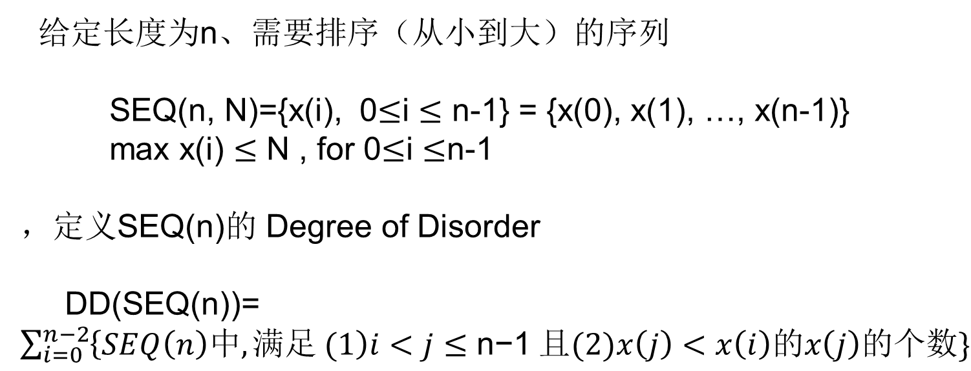
编程生成多种长度的正整数序列
SEQ1(8, 9)
SEQ2(8, 9)
7 | 2 | 9 | 4
3 | 8 | 6 | 1
1 | 2 | 3 | 4 | 6 | 7 | 8 | 9
给定长度为n、需要排序（从小到大）的序列
SEQ(n, N)={x(i), 0$≤$i $≤$ n-1} = {x(0), x(1), …, x(n-1)}
max x(i) $≤$ N , for 0$≤$i $≤$n-1
，定义SEQ(n)的 Degree of Disorder
DD(SEQ(n))= $\sum_{i=0}^{n−2}{\left\{SEQ\left(n\right)中,满足 (1\right)i<j≤\text{n}\text{−1} 且(2)x\left(j\right)<x\left(i\right)的x\left(j\right)的个数\}}$
排列在x(i)后面、且比x(i)小的x(j)的数目
E.g. DD(SEQ1(8, 9))= 5 + 1 + 5 + 2 + 1 + 2 +1 = 17
DD(SEQ2(8, 9))= 0

Slide 3
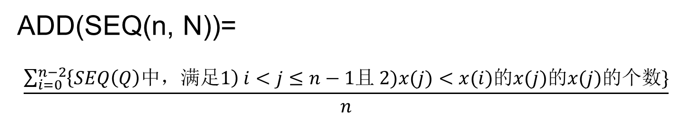
SEQ(n)的 Average Degree of Disorder ADD
结论：ADD(SEQ(n,N))越大，SEQ(n,N)越难排序
算法复杂性：T(n, I)
最好、最坏、平均时间复杂性
考察：
1. 不同问题规模n下，算法/程序运行时间；
2. 相同问题规模n下，算法/程序针对不同的输入I——具有不同的DD(n)的运行时间

Slide 4
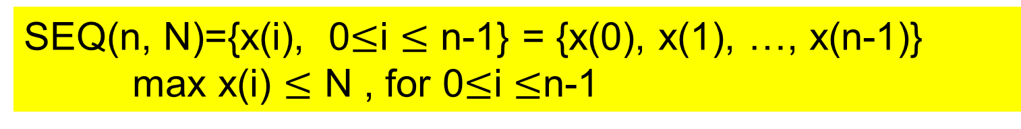
SEQ(n, N)={x(i), 0$≤$i $≤$ n-1} = {x(0), x(1), …, x(n-1)}
max x(i) $≤$ N , for 0$≤$i $≤$n-1
要求
给定参数
1)序列长度n
2) 正整数范围N，即max x(i)≤ N
生成1个或多个序列SEQ(n, N)，并计算DD(SEQ(n,N)), ADD(SEQ(n,N)),
方法：全排列？？

Slide 5
TD-LTE网络小区/基站配置数据
TD-LTE网络覆盖区域由一系列小区组成，小区覆盖范围；
基站为小区内的用户提供无线通信服务
1个基站覆盖范围划分为多个小区、扇区
cell/sector1
cell3/sector3
BTS
cell2/sector2

Slide 7
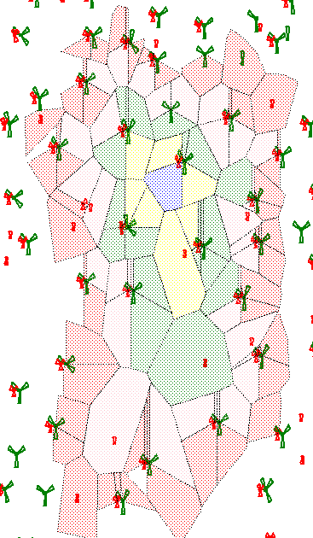
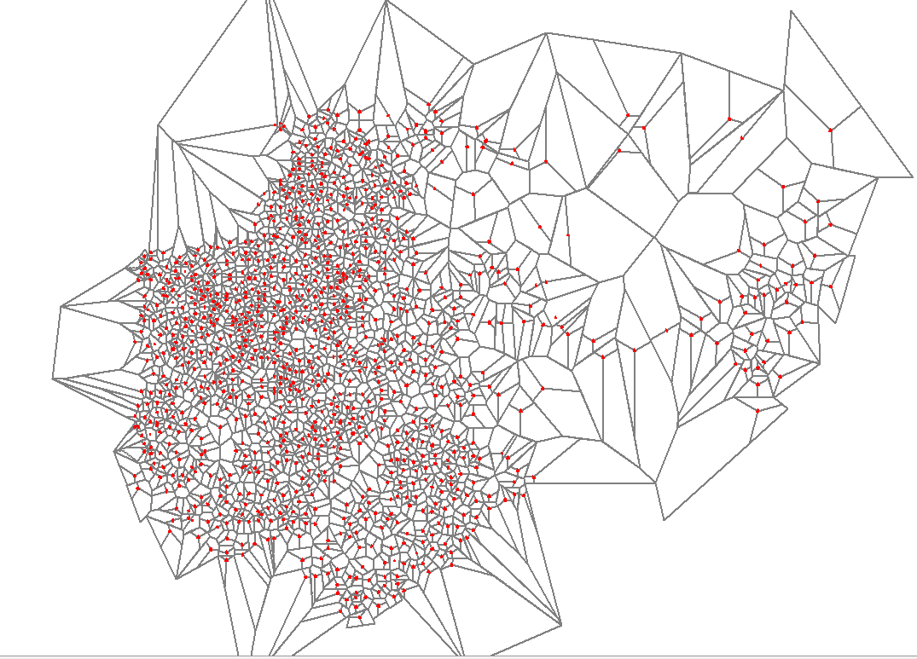
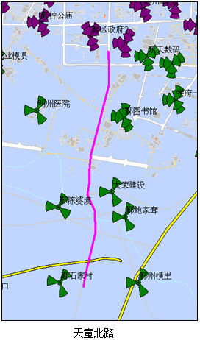
xxx省会城市TD-LTE网络结构

Slide 8
xxx省会城市TD-LTE网络结构
基站1030个, 小区2920个
区域:
横向 22,356m
纵向 16,389m
经度范围 (102.673290, 102.895277)
纬度范围 (24.955100, 25.102470)

Slide 9
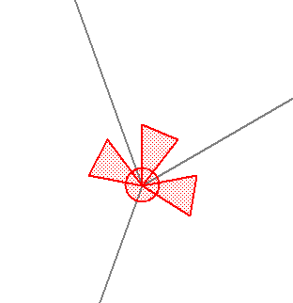
示例1：基站ENODEBID 566999
(经度)longitude: 102.756000
(纬度)Latitude: 25.040070
包含3个小区
SECTOR_ID： 566999_1
longitude: 102.756000 Latitude: 25.04007
SECTOR_ID： 566999_3
longitude: 102.756000 Latitude: 25.040070
SECTOR_ID： 566999_2
longitude: 102.756000 Latitude: 25.040070

Slide 10
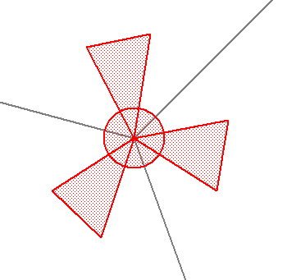
示例2：基站ENODEBID 565696
(经度)longitude: 102.747000
(纬度)Latitude: 25.041300
包含3个小区
SECTOR_ID： 565696_1
longitude: 102.747000
Latitude: 25.041300
SECTOR_ID：565696_3
longitude: 102.747000
Latitude: 25.041300
SECTOR_ID： 565696_2
longitude: 102.747000
Latitude: 25.041300

Slide 11
基站数据
参见文件“1033个基站数据”
基站标识ENODEBID
基站经度LONGITUDE
基站纬度LATITUDE
基站k-dist距离K_DIST
离该基站最近的k个基站的平均距离，
或者：离该基站第k近的基站距离
e.g. k=3,4

Slide 12
小区数据
参见文件“tbcellkm1030-v2”
小区标识SECTOR_ID
小区名称SECTOR_NAME
基站标识ENODEBID
基站名称ENODENAME
小区/基站经度LONGITUDE
小区/基站纬度LATITUDE
小区/基站k-dist距离K_DIST
小区天线方位角AZIMUTH
小区天线高度'HEIGHT

Slide 13
已知两点经纬度求两点间距离
已知两点的经纬度求距离步骤：
1.将2点经纬度转化为相应的弧度：
2.距离公式：
参数说明：R代表赤道半径 Latitude:纬度 Longitude:经度
RadLat：纬度对应的弧度 RadLon:经度对应的弧度

Slide 14
已知两点的经纬度求距离代码
已知两点的经纬度求距离代码：
public const double EARTH_RADIUS = 6378.137;//赤道半径km
//将对应的经纬度转化为弧度
public static double rad(double LatOrLon）
{
return LatOrLon * Math.PI / 180.0;
}
/// <summary>
/// 利用两点的经纬度求两点的距离
/// </summary>
/// <param name="lng1">第一个点的经度</param>
/// <param name="lat1">第一个点的纬度</param>
/// <param name="lng2">第二个点的经度</param>
/// <param name="lat2">第二个点的纬度</param>
/// <returns>两点距离(m)</returns>
public static double GetDistance2(double lng1, double lat1, double lng2, double lat2)

Slide 15
已知两点的经纬度求距离代码
{
//将对应的经纬度转化为弧度
double radLat1 = rad(lat1);
double radLat2 = rad(lat2);
double radlng1 = rad(lng1);
double radlng2 = rad(lng2);
//利用正弦余弦公式求距离
double s = Math.Acos(Math.Cos(radLat1) * Math.Cos(radLat2) * Math.Cos(radlng1 - radlng2) + Math.Sin(radLat1) * Math.Sin(radLat2));
s = s * EARTH_RADIUS;
s = Math.Round(s * 1000,6);
return s;
}

Slide 16
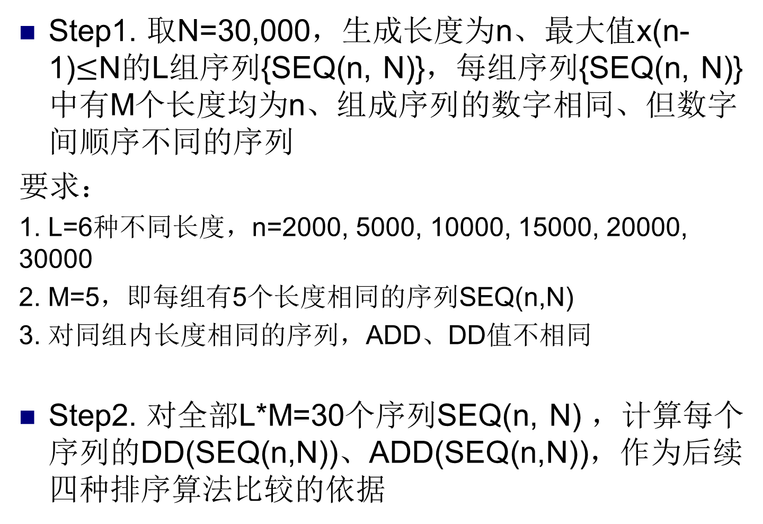
作业一、二：合并、快速排序

Slide 17
Step3. 对对全部L*M=30个序列SEQ(n, N) ，采用：
递归合并排序、
非递归合并排序、
快速排序算法1、快速排序算法2，
，对序列SEQ(n, N)从小到大进行排序。
要求：
1) 用表格记录每个序列的长度、ADD、DD、排序时间 2)对递归算法，观察统计递归层次。
说明：
根据机器配置情况，可以选取不同的参数n、N、L、M，但要保证算法的分析结果具有说服力。序列总数不能少于20个！！！
提交实验报告时，不需要提交构造的输入数据——序列SEQ(n,N)

Slide 18
序列SEQ编号 | 长度n | 组号 | DD | ADD | 递归合并时间/递归层次 | 非递归合并时间 | 快排1时间/递归层次 | 快排2时间/递归层次
1 | 2000 | 1 | 8
2 | 2000 | 1 | 9
6 | 5000 | 2 | 56
7 | 5000 | 2 | 72
11 | 10000 | 3
16 | 15000 | 4 | 0
 | 15000 | 4 | 6
20 | 20000 | 5 | 4
… | 20000 | 5 | 8
…
30 | 30000 | 6
同一组内的序列，按照DD由小到大分配序列编号

Slide 19
Step4. 针对L=6种不同序列长度，从表中选6行，考察对同一输入SEQ(n,N)，考察问题规模n、DD相同时，四种排序算法运行时间T(n,I)差异
—n=2000, 5000, 10000, 15000, 20000, 30000
Step5. 观察在长度n相同的同一组内，同一算法的运行时间随ADD、DD增长的变化情况
—n=5000, 15000, 30000
1)问题规模n, 2)输入I完全相同，比较算法运行时间T(n,I)差异
1) 问题规模n相同, 2)输入I=SEQ不相同，比较算法运行时间T(n,I)差异

Slide 20
Step6. 考察问题规模n对算法运行时间的影响
针对L=6种不同序列长度n=2000, 5000, 10000, 15000, 20000, 30000，
— 统计6组相同长度的输入序列的平均avgDD、avgADD，
— 计算四种算法对每组中的M个序列进行排序的平均时间avgT(n)
— 观察同一算法的avgT(n)随n的变化情况
1)问题规模n不同，2) 输入I取平均，比较算法运行时间T(n,I)差异

Slide 21
长度n | 组号 | avgDD | avgADD | 递归合并平均时间 | 非递归合并平均时间 | 快排1平均时间 | 快排2平均时间
2000 | 1
5000 | 2
10000 | 3
15000 | 4
20000 | 5
30000 | 6

Slide 22
Step7. 考察对排序难度相同/相近、问题规模n不同的序列，n对算法运行时间的影响
— 从L=6个组中，每组分别挑选1个序列，共挑选出6个长度n不同的序列SEQ(n,N)，
要求：这6个序列SEQ(n,N)的ADD尽可能相同或接近；
—观对同一算法，算法运行时间T(n,I)随n的变化情况

Slide 23
3点改进
1. 参照PPT讲义内容，当输入数组a[p:r]已经按照非递减序排列好时，直接返回a[p:r]，作为排序结果；当a[p:r]已经按照非递增序排列好时，返回a[p:r]中元素的逆序，作为排序结果。
2. 在排序主程序中设置全局变量，记录排序过程的递归层次
3. 划分基准元素x的选取采用2种方式：
1) 固定选取左端a[p]，Partition——快排算法1
2) 随机a[p:r]中元素，RandomizedPartition—快排算法2
比较2种划分方式下递归层次的差异

Slide 24
作业三：线性时间选择
采用线性时间选择算法，根据基站k-dist距离，挑选出
k-dist值最小的基站
k-dist第5小的基站
k-dist值第50小的基站
k-dist值最大的基站

Slide 25
要求
1. 在排序主程序中设置全局变量，记录选择划分过程的递归层次
2. 参照讲义PPT，将教科书上的“一分为二”的子问题划分方法，改进为“一分为三”；
比较这2种划分方式下，选择过程递归层次的差异。

Slide 26
作业四：平面最近点对
采用平面最近点对算法，根据基站经纬度，挑选出
距离最近的2个基站
距离次最近的2个基站
要求：返回
1) 最近/次最近的2个基站间距离
2) 最近/次最近的2个基站点对（用基站ENodeBID表示）

